Slide 1
Médiation des données de recherche
Élaboration d’une plateforme en ligne
pour une base de tables astronomiques anciennes
Ségolène Albouy
licenciée es lettres
Master « Technologies numériques appliquées à l’histoire »
École des chartes
2019
Notes:
# 1 PRESENTATION
Je suis Ségolène Albouy
j'ai effectué mon stage à l'Observatoire de Paris d'avril à mai 2019

Slide 2

Projet de recherche en astronomie ancienne mené par Matthieu Husson
Envergure internationale pour la recherche en astronomie de tradition ptoléméenne
Corpus constitué de tables astronomiques
Intérêt pour la diffusion des pratiques astronomiques
Notes:
# 2 DISHAS
Mon stage s'est déroulé au sein de l'équipe de recherche du projet DISHAS
DISHAS fédère plusieurs projet de recherche en astronomie ancienne dans différents pays
Ces projets s'intéresse à différents périodes et corpus mais sont tous issus de l'astronomie ptoléméenne
Pour l'instant le corpus de DISHAS se concentre sur les tables astronomiques : tableau de nombres pour aider au calcul de positionnement des planètes
L'un des axes de recherche du projet s'attache à voir comment certains éléments numériques de ces tables ont pu être repris à travers les époques et les aires géographiques : étude de la diffusion intellectuelle.

Slide 3
Mission de stage
Back office
Réservé aux chercheurs
Saisie des données de la base
Gestion des ressources
Front office
Ouvert au public
Présentation du projet
Mise en valeur du corpus
Notes:
# 3 MISSION DE STAGE
Le projet DISHAS dispose d'un site internet avec ce qu'une interface administrateur ou back office : elle sert principalement à intégrer les données à la base. Elle n'est ouverte qu'aux chercheurs.
La mission de mon stage consistait en l'élaboration d'une interface publique / front office : c'est à dire la partie du site accessible à tous. Ma mission a consisté à refléchir à comment mettre en valeur la base de donnée à travers un parcours de navigation, composition des différentes page de la navigation, création de visualisations de données et développement des interfaces.

Slide 4
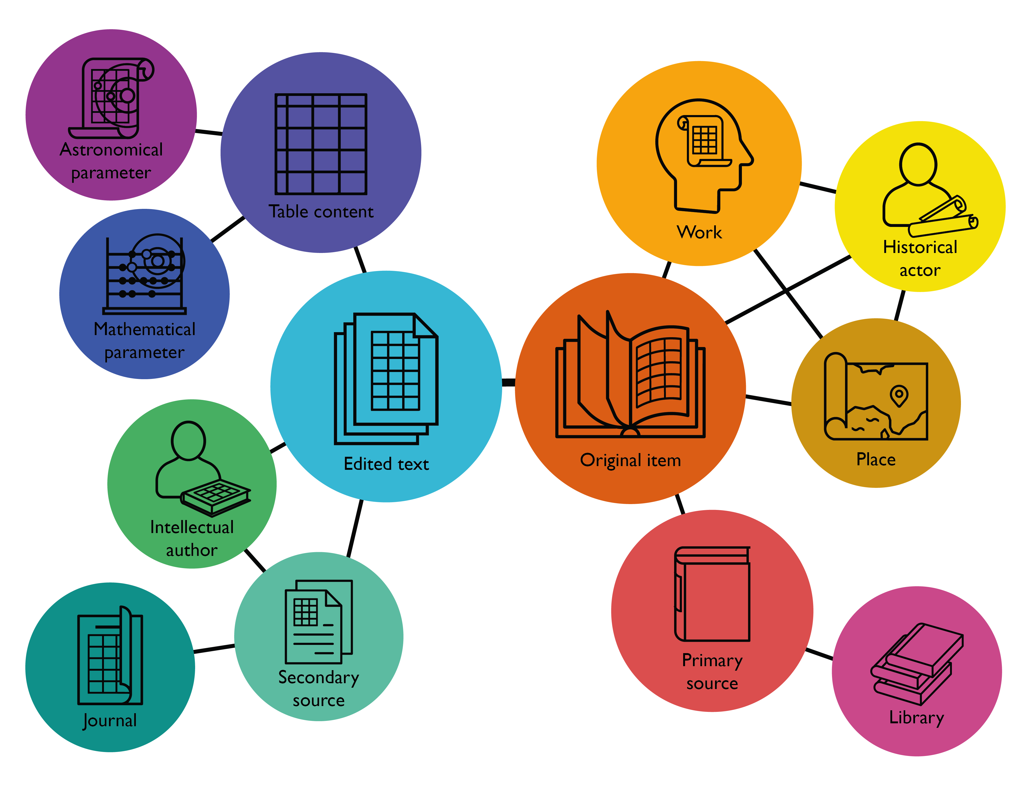
Corpus & modèle de données
Notes:
# 4 MODELE DE DONNEES
Il fallait donc produire un discours sur le corpus et donc sur la base de donnée.
Le modèle de données de DISHAS est divisé en deux parties : d'une part on a ce qui concerne la partie éditoriale/scientifique de la base, d'autre part on a ce qui concerne les sources historiques.

Slide 5
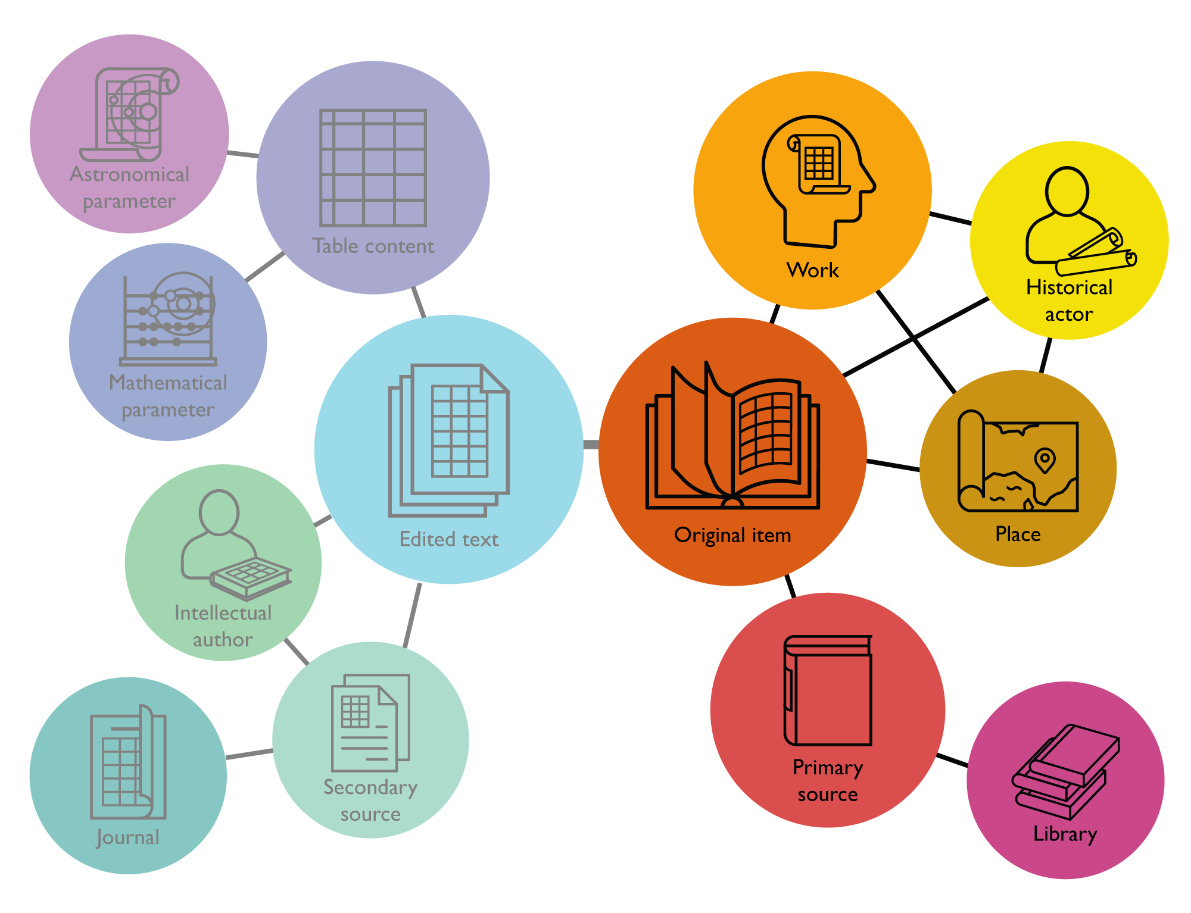
Corpus & modèle de données
Notes:
# 5 SOURCES HISTORIQUES
La durée de mon stage ne m'a pas permis de développer les interfaces pour l'intégralité de la base. Je me suis davantage concentrée sur la partie "historique" du modèle de donnée.
Les entités les plus importantes sont la source primaire qui représente soit un manuscrit, soit un incunable. L'original item représente la table dans ces sources primaires et l'oeuvre est le contenu intellectuel dont sont issus ces tables.
Comme on peut le voir ici les oeuvre et les original item sont associés à un lieu mais ce n'est pas le cas des sources primaires.

Slide 6
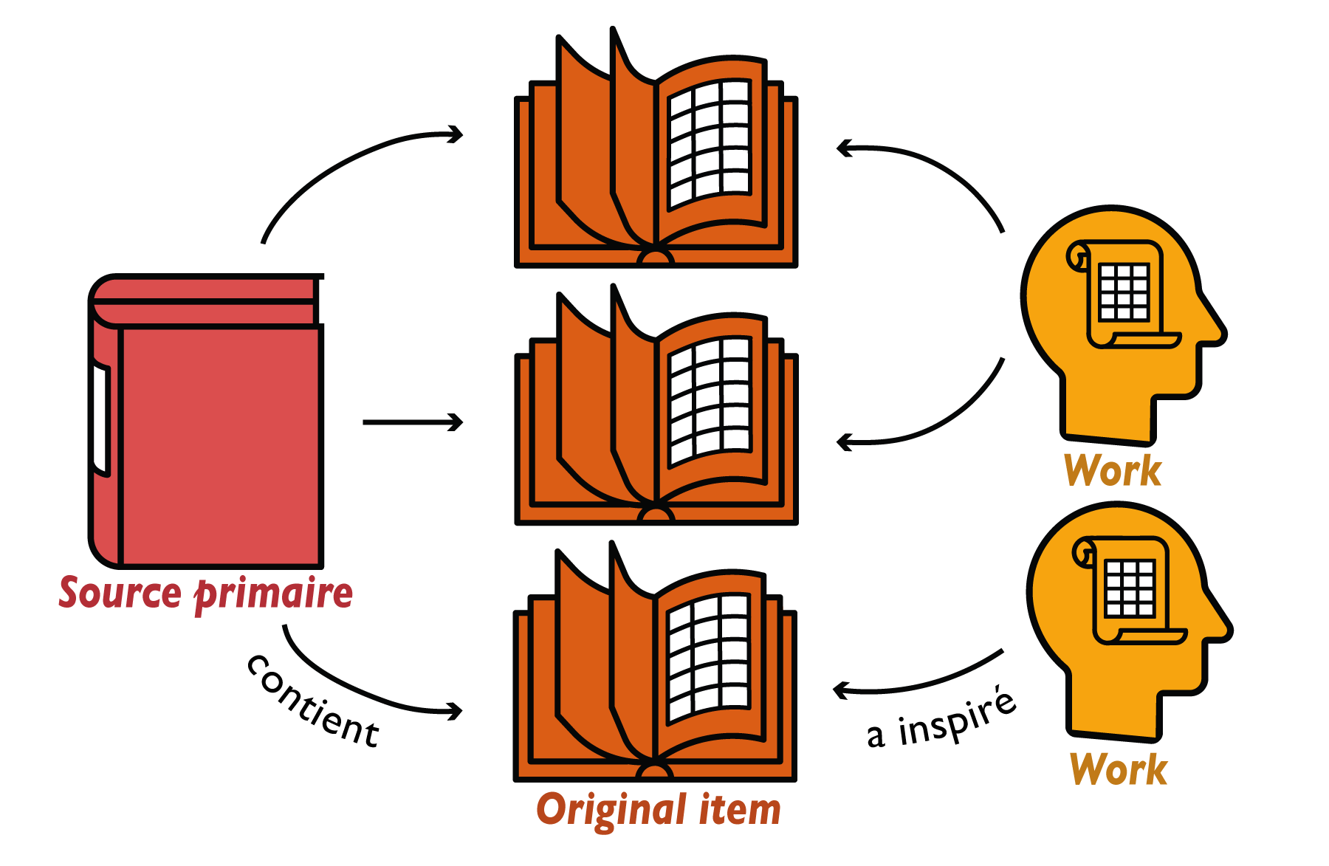
Interaction des entités
Notes:
# 6 RELATION PRIMARY SOURCE / OEUVRE / ORIGINAL ITEM
On pourrait penser qu'une oeuvre donne lieu à plusieurs sources primaires qui elles même contiennent des tables/original items. En réalité les sources primaires peuvent être composites et rassembler plusieurs oeuvres.
La table est donc l'entité principale.

Slide 7
Exposition des données
Accessibilité
Faire que l’utilisateur puisse avoir accès à la donnée
Indexer les données pour les rendre « trouvable »
Présentation
Rendre la donnée intelligible au public
Offrir des mediums de compréhension du corpus à l’utilisateur
Analyse
Faire surgir de nouvelles informations en croisant les données
Proposer des outils pour manipuler les données
Notes:
# 7 MODES EXPOSITION DE LA DONNEE
Mon travail a donc été de trouver un moyen de mettre en valeur ces données au sein de l'interface publique.
Au cours de mon travail j'ai identifié trois modes d'exposition de la donnée.
En premier lieu juste faire en sorte de donner accès : l'utilisateur doit pouvoir consulter la donnée.
En second lieu, il est possible de présenter, contextualiser la donnée : en gros la rendre compréhensible
Enfin on peut faire en sorte de présenter la donnée de manière à la rendre manipulable.
On peut la faire croiser d'autres données pour faire surgir de nouvelles informations

Slide 8
Visualisations graphiques
Accessibilité
Portail pour accéder aux notices
Rendre visible les enregistrements de la base de données
Présentation
Fournir un support visuel à la compréhension
Donner une vision d’ensemble sur le corpus
Analyse
Faire émerger des relations inattendues entre les données
Possibilité de paramétrer la visualisation
Notes:
# 8 MEDIATION PAR LA VISUALISATION
La visualisation de donnée est un médium qui permet de faire toutes ces choses avec les corpus numériques.
AU travers de toute l'interface publique que j'ai conçue, différentes formes de visualisations de données ont été créées pour parvenir à exposer la donnée sous différentes formes.
Une visualisation de donnée peut rendre accessible : elle rend visible les données, l'utilisateur ou le chercheur est donc au courant qu'elles existent et peut aller les trouver.
Une autre manière de rendre accessible - et cela a été utilisé au travers de toute l'interface publique - c'est d'utiliser les visualisations comme portails : en cliquant sur les éléments on a accès à la notice.
Les visualisations servent aussi à représenter : elles peuvent résument visuellement une information complexe. Donner des éléments de contexte. Etre plus facile d'appréhension que des données brute et apporter une lumière différente sur l'information.
Enfin les visualisations permettent de faire surgir des nouvelles informations sur la donnée, de mettre au jour des interactions inattendues. L'ajout d'interactivité au visualisation permet aussi de configurer la vue de manière à la rendre signifiante et support d'analyse

Slide 9
Questionnements
Problématiques « conceptuelles »
Quoi
montrer ?
Problématiques techniques
Comment réaliser ?
Problématiques graphiques
Comment représenter ?
Notes:
# 9 PROBLEMATIQUES DE LA VISUALISATION
J'ai identifié trois formes de questionnements qui interviennent lors de la réalisation de visualisation de données
Des problématiques davantage conceptuelles : qu'est ce qu'on veut représenter et quelles informations doit-on solliciter ?
Problématiques techniques : quels sont les moyens à mettre en oeuvre pour réaliser ça ?
Problématiques graphiques ou visuelles ? Comment on traduit ça dans un langage visuel ?

Slide 10
Carte chronologique
Objectifs :
Représenter la circulation des pratiques mathématiques et la diffusion des textes et contenus tabulaires des astronomes anciens
Notes:
# 10 CARTE CHRONOLOGIQUE
J'ai élaboré différentes visualisations pour l'interface publique mais je vais me concentrer ici sur celle qui m'a posé le plus de problèmes et qui a été la plus complexe à réaliser. C'est une visualisation qui a été envisagée dès le début du stage et qui a subit de nombreuses mutations.
Sachant que le projet DISHAS s'interesse à l'influence des différentes traditions astronomiques les unes sur les autres et aussi sur la diffusion des pratiques des astronomes j'ai pensé qu'il serait intéressant de concevoir une carte chronologique pour visualiser la manière dont les données évolue à travers le temps et l'espace.

Slide 11
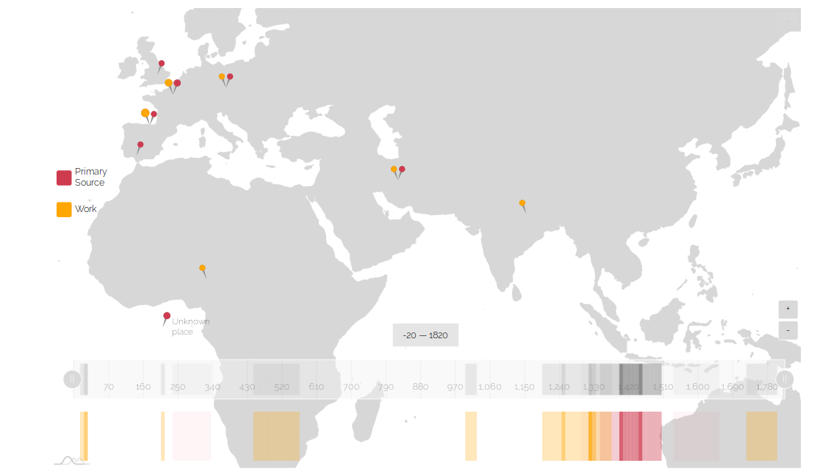
Carte chronologique
Notes:
# 11 DESCRIPTION CARTE
Donc pour vous donner une idée c'est une visualisation qui se présente comme ça, avec une carte sur le dessus où sont affiché des marqueurs, en dessous une sorte de frise chronologique et entre les deux, une barre de sélection pour définir une période temporelle pour laquelle on veut voir quelque chose. Si on sélectionne, la carte se met à jour.

Slide 12
Problématiques conceptuelles
Questions :
Que veut-on montrer ?
Quelles informations doit-on faire figurer ?
Qu’est-ce que cela implique ?
Comment les éléments se comportent les uns par rapport aux autres ?

Slide 13
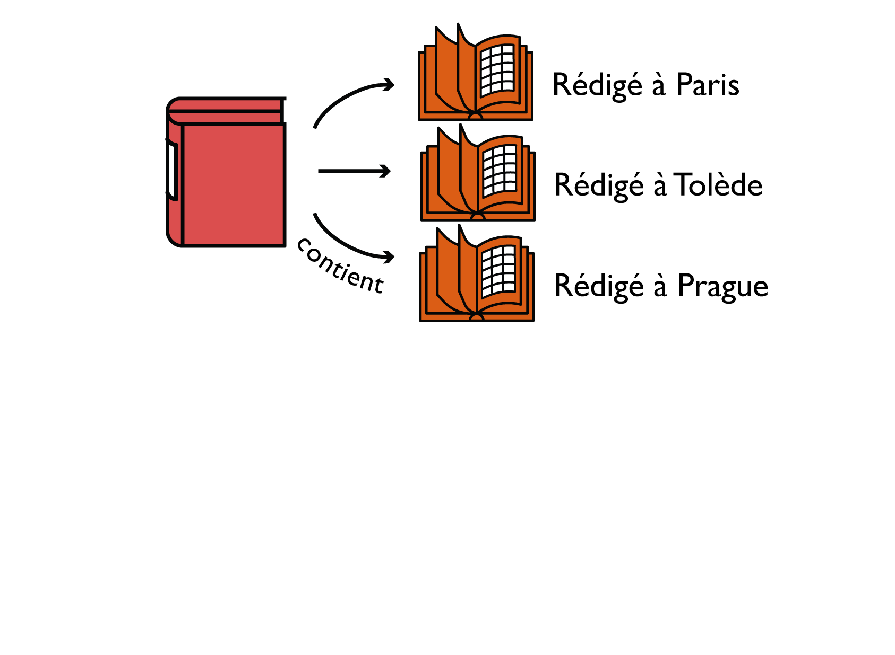
Choix des entités à représenter

Slide 14
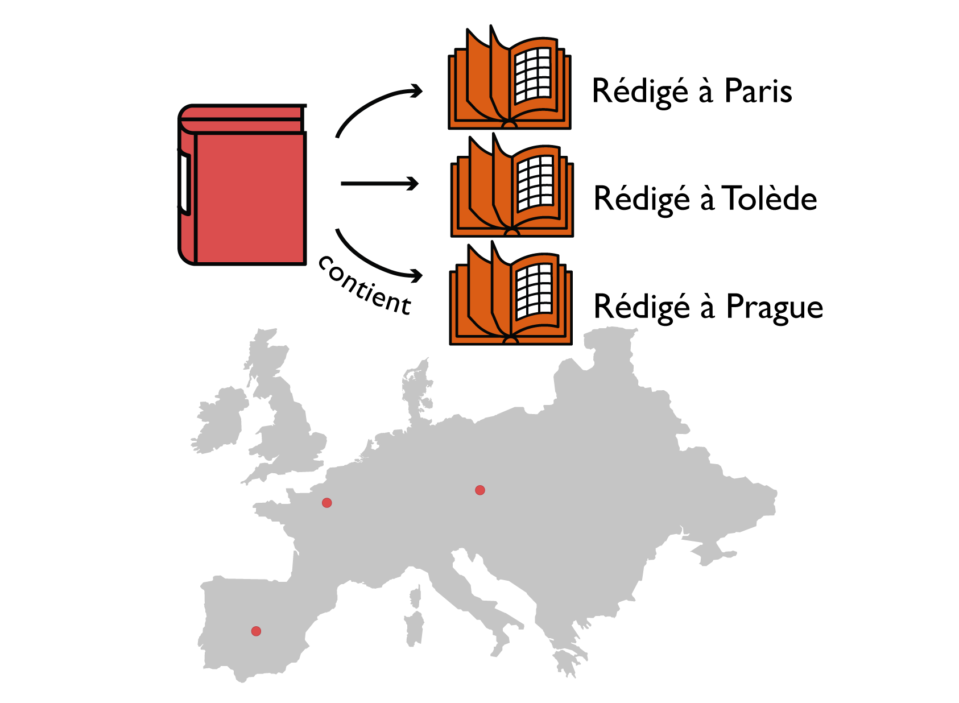
Choix des entités à représenter

Slide 15
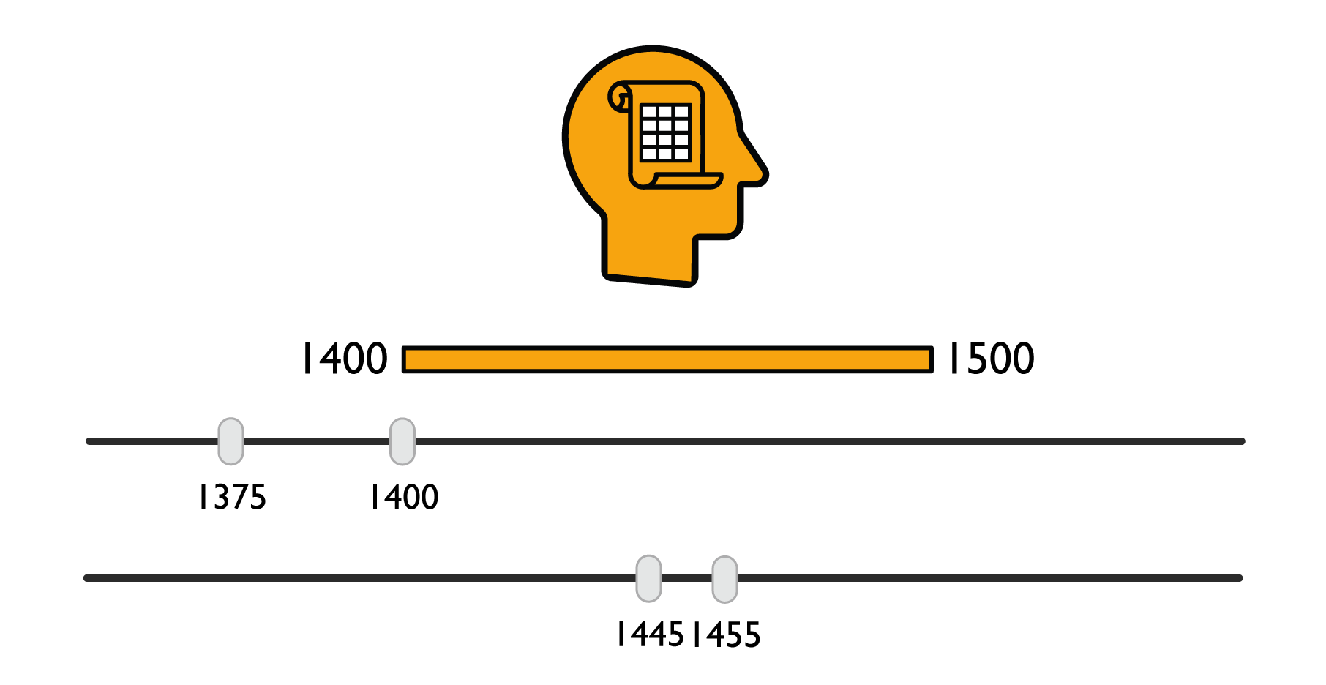
Sélection d’un intervalle de temps

Slide 16
Problématiques techniques
Questions :
Comment met-on en œuvre une telle visualisation ?
Comment manipule-t-on les données ?
Comment associer deux types de graphiques ?
Comment généraliser la visualisation ?
Comment minimiser le chargement et optimiser les performances ?

Slide 17
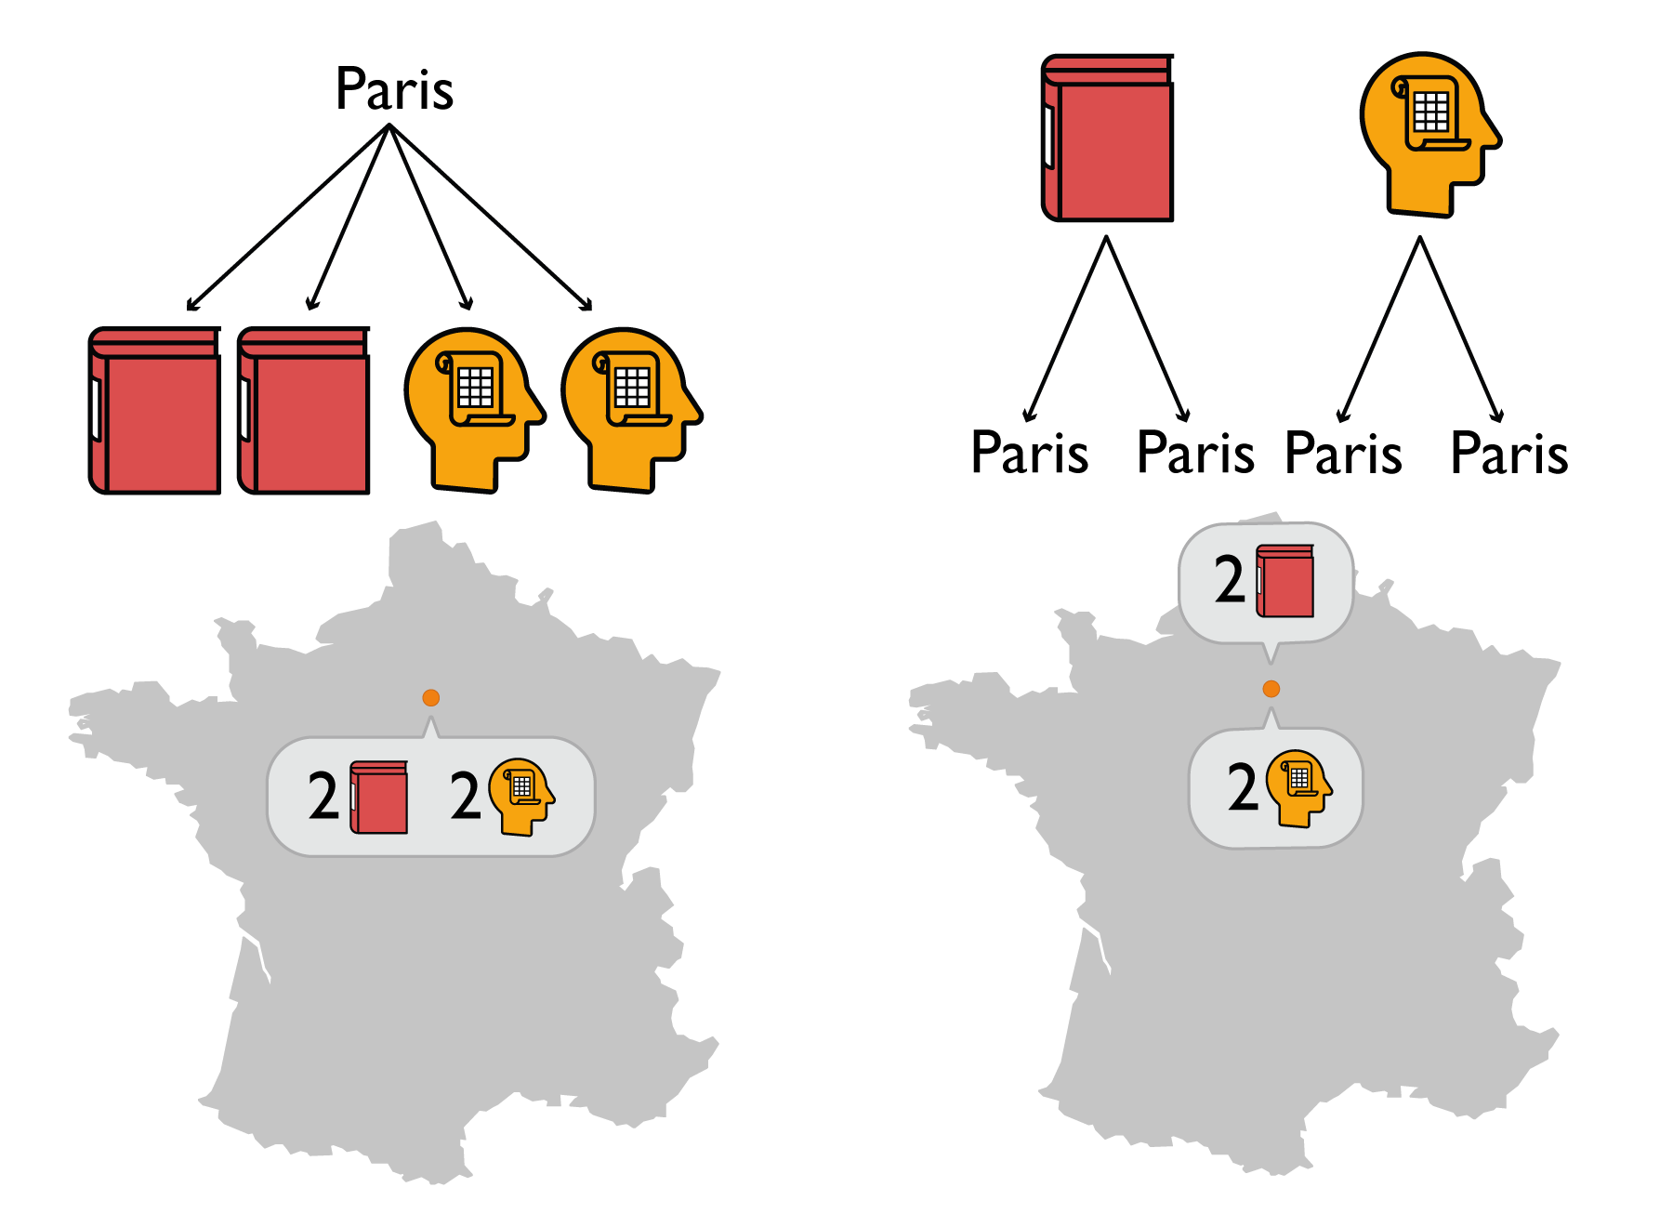
Structuration des données

Slide 18

Gestion de la performance
Utilisation d’ElasticSearch
Plus rapide qu’une base de donnée relationnelle
Envoi et traitement asynchrone de la requête
Code exécuté côté client
Optimisation du code
Chargement incrémental

Slide 19
Problématiques graphiques
Questions :
Comment symboliser les différents éléments de la visualisation ?
Comment représenter conjointement le temps et l’espace ?
Quels éléments visuels véhiculent les informations de la manière la plus adéquate ?

Slide 20
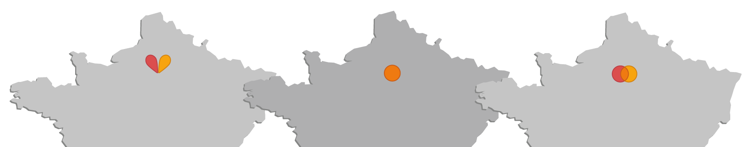
Points confondus dans l’espace

Slide 21

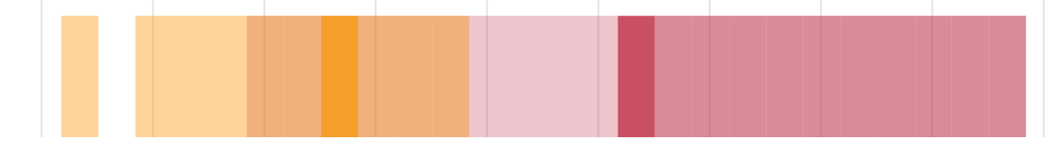
Représentation du temps
Diagramme linéaire
Carte de chaleur

Slide 22
Retour d’expérience
Nécessité de rendre intelligible :
Processus d’élaboration itératif : développement / retour des chercheurs
Ajout de contenus annexes : tutoriels, documentation, etc.
Élément d’expérience utilisateur : apparence du curseur, choix des titres et infobulles, etc.

Slide 23
Retour d’expérience
Perspectives d’amélioration :
Sélection par le biais du zoom sur la carte
Développement d’un outil cartographique pour laisser le chercheur choisir les données à visualiser
Création de tutoriel pour expliciter l’utilisation de la carte

Slide 24
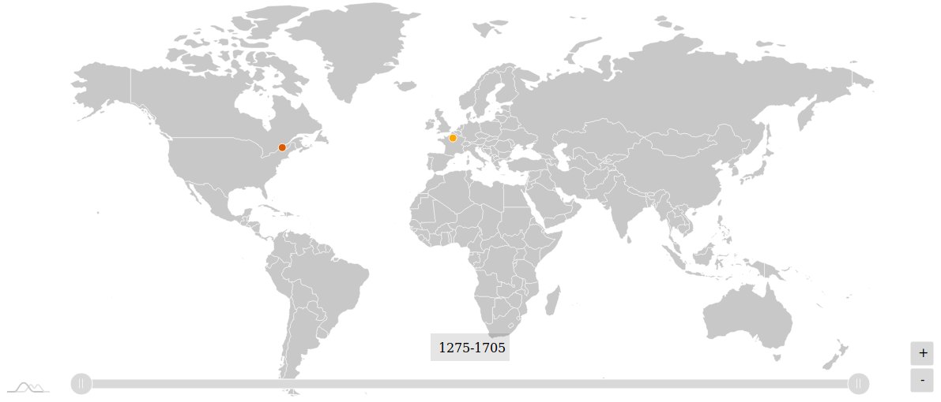

Slide 25
